Slide 1
Министерство Образования Республики Мордовия Государственное бюджетное профессиональное образовательное учреждение республики Мордовия «Ардатовский аграрный техникум имени И.А.Пожарского»
ПОРТФОЛИО
профессиональной деятельности
преподавателя специальных дисциплин
Левина Николая Васильевича
за 2016-2020 гг.

Slide 2
Общие сведения
Дата рождения: 06.01.1962 г.
Образование: высшее, ФГБОУ высшего образования « Национальный исследовательский Мордовский государственный университет имени Н. П. Огарева»,2019 г., Мордовский ордена Дружбы народов государственный университет имени Н. П. Огарева 1989г.
Должность: преподаватель специальных дисциплин
Педагогический стаж работы: 31 год
Стаж работы в ОО: 31 год
Категория: первая
Дата последней аттестации: 22.12.2015 г.

Slide 3
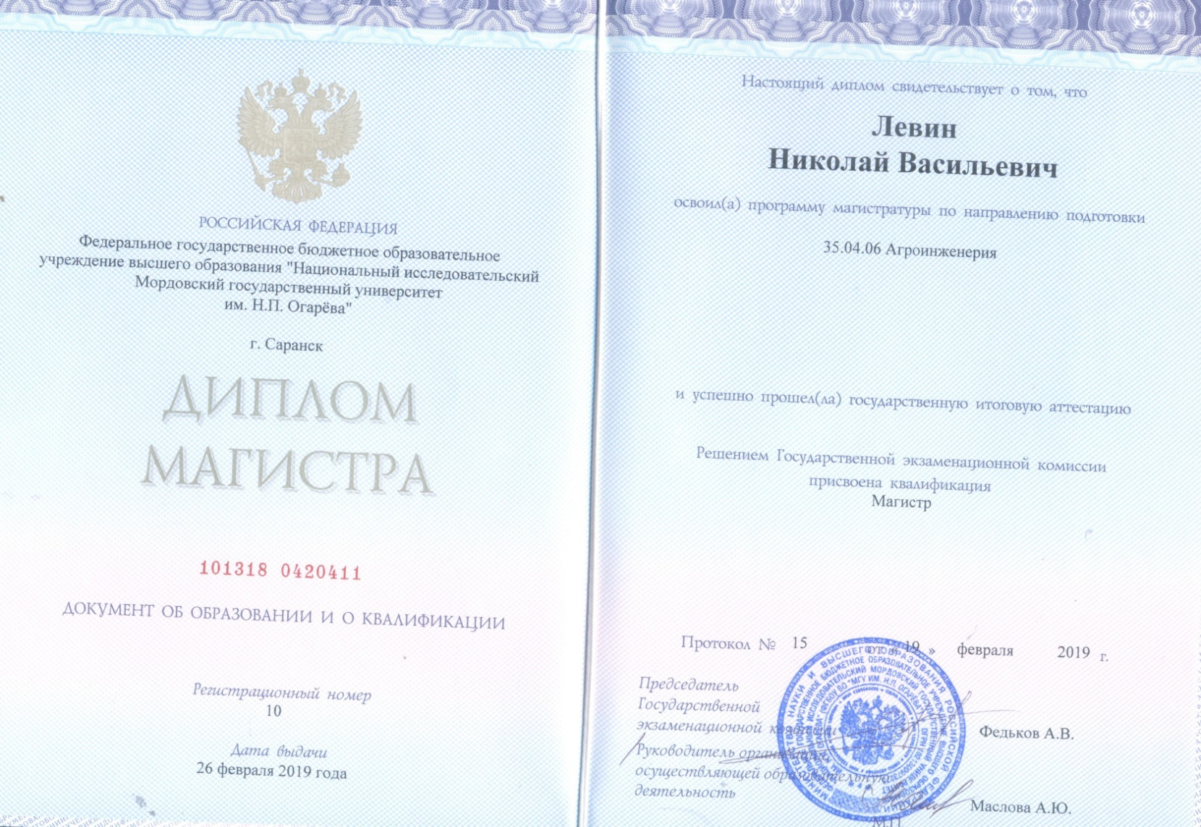
Образование

Slide 4
Результаты участия в инновационной (экспериментальной) деятельности

Slide 5
Стабильные положительные результаты (положительная динамика) освоения обучающимися образовательных программ по итогам мониторингов, проводимых организацией

Slide 6
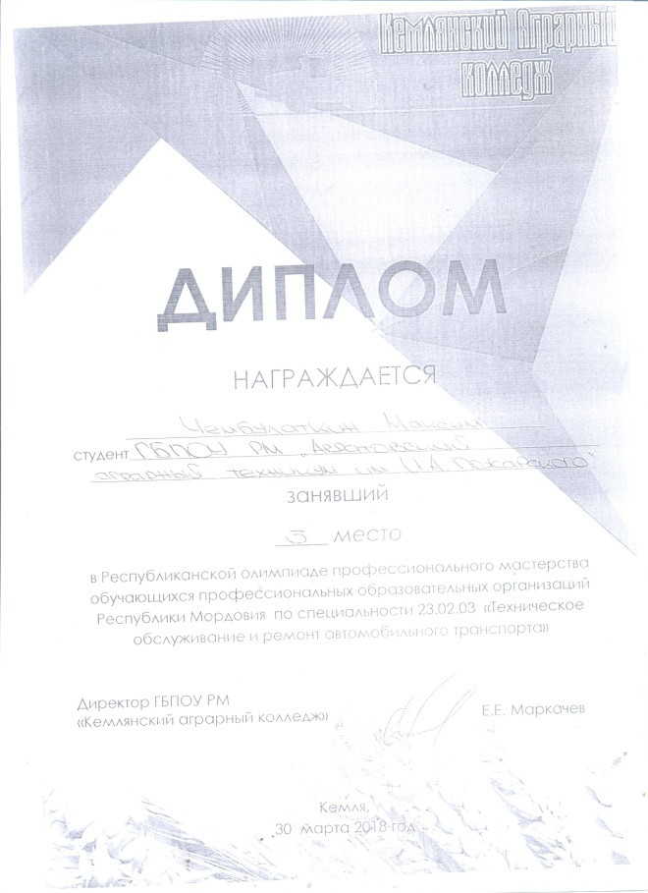
Результаты участия обучающихся в мероприятиях различных уровней по учебной деятельности профессиональной направленности

Slide 7
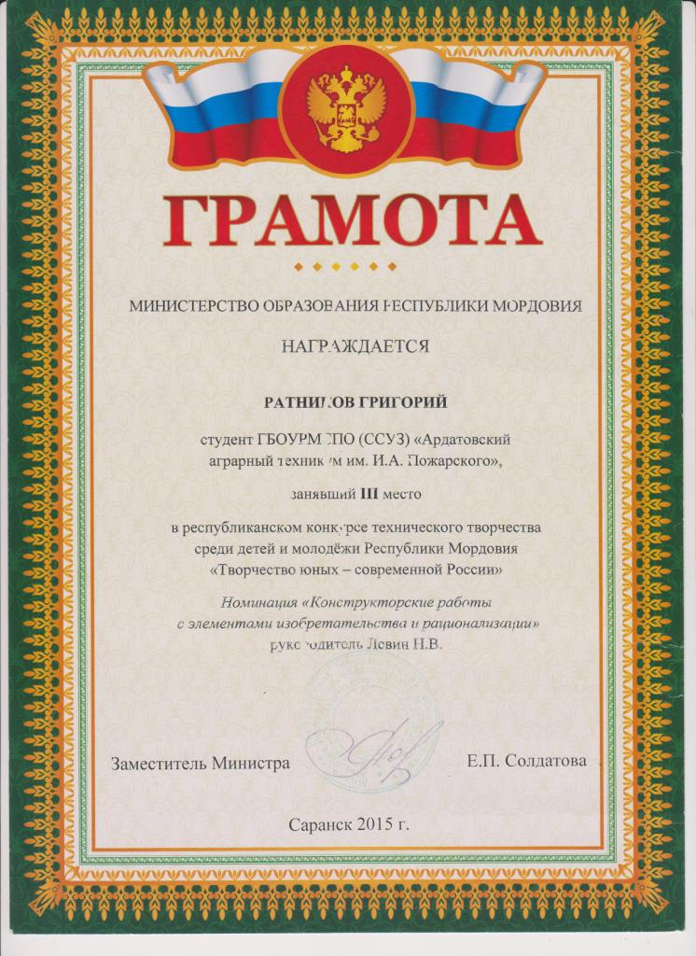
Предметные олимпиады, конкурсы, научно-практические конференции

Slide 8
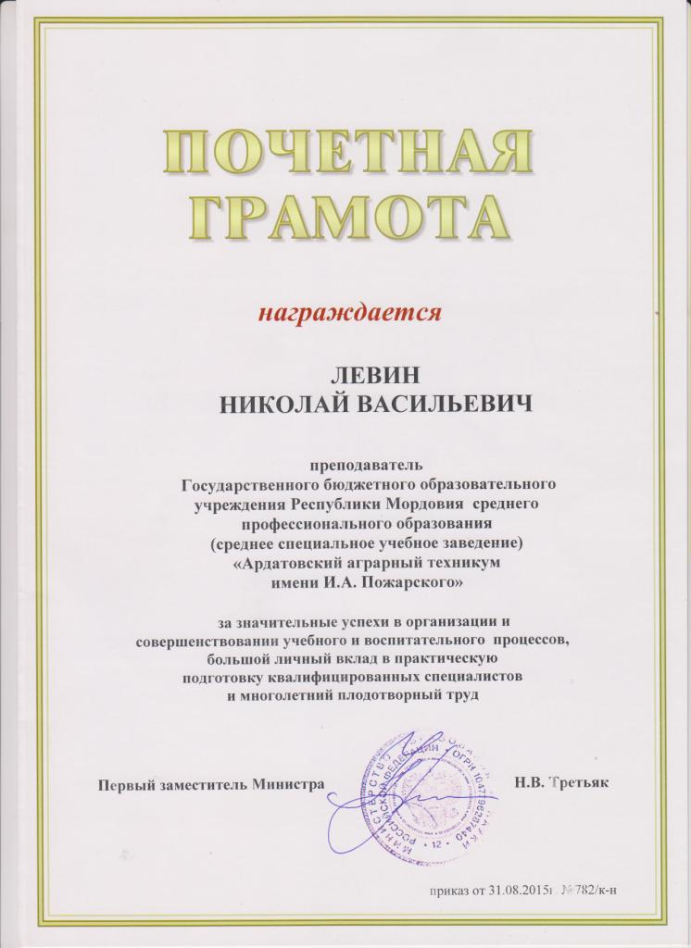
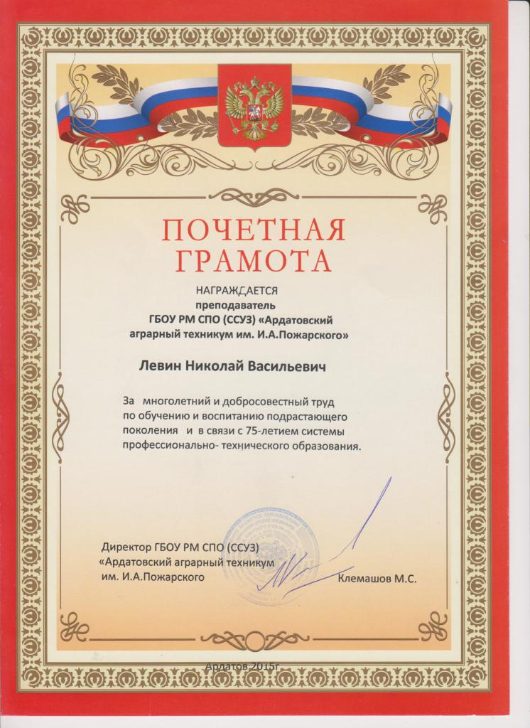
Предметные олимпиады, конкурсы, научно-практические конференции

Slide 9
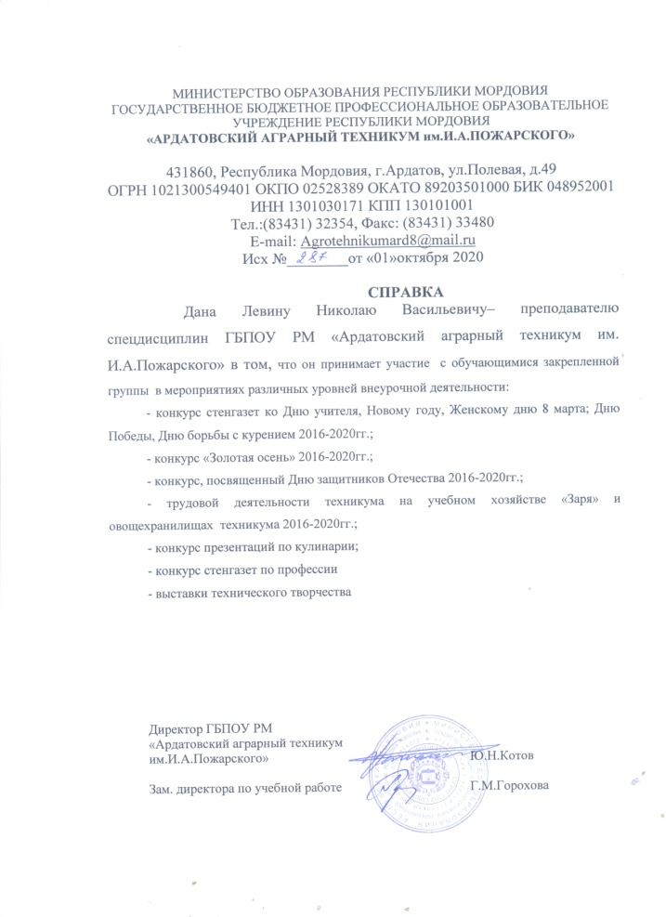
Результаты участия обучающихся во внеурочной деятельности по преподаваемой дисциплине: конкурсы; конференции тематические; концерты; выставки; турниры; соревнования

Slide 10
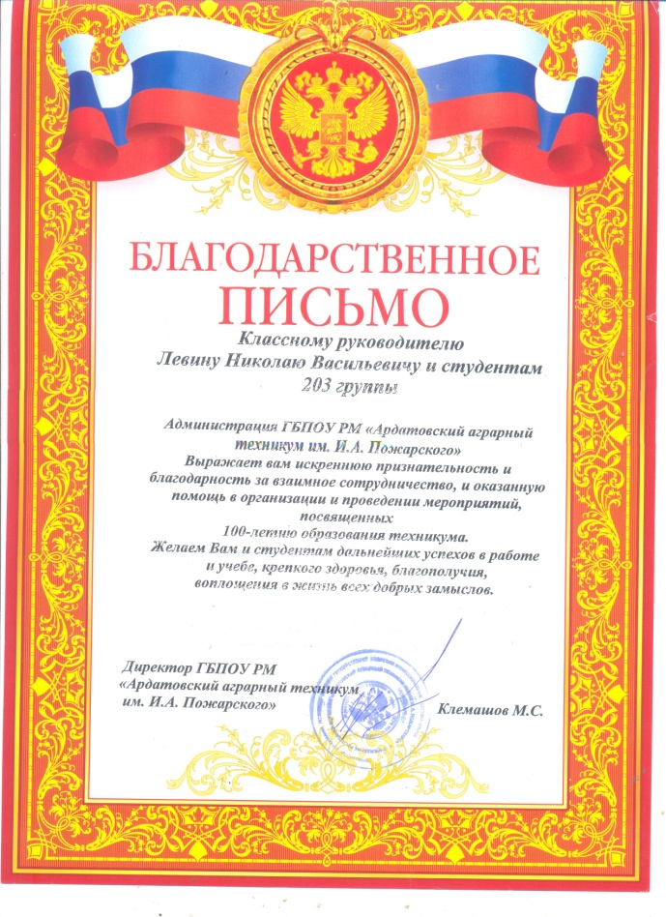
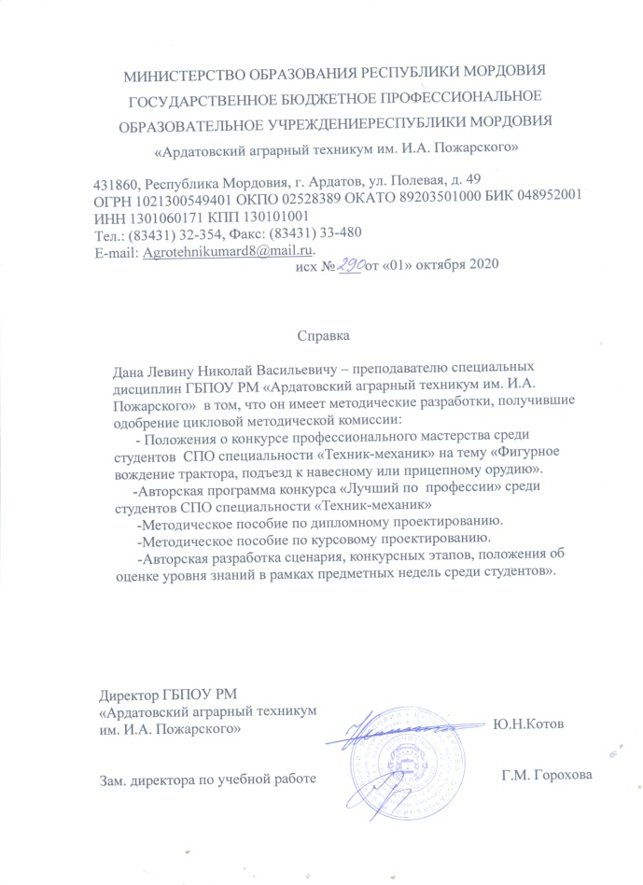
Результаты участия обучающихся во внеурочной деятельности по преподаваемой дисциплине: конкурсы; конференции тематические; концерты; выставки; турниры; соревнования

Slide 11
Наличие авторских программ

Slide 12
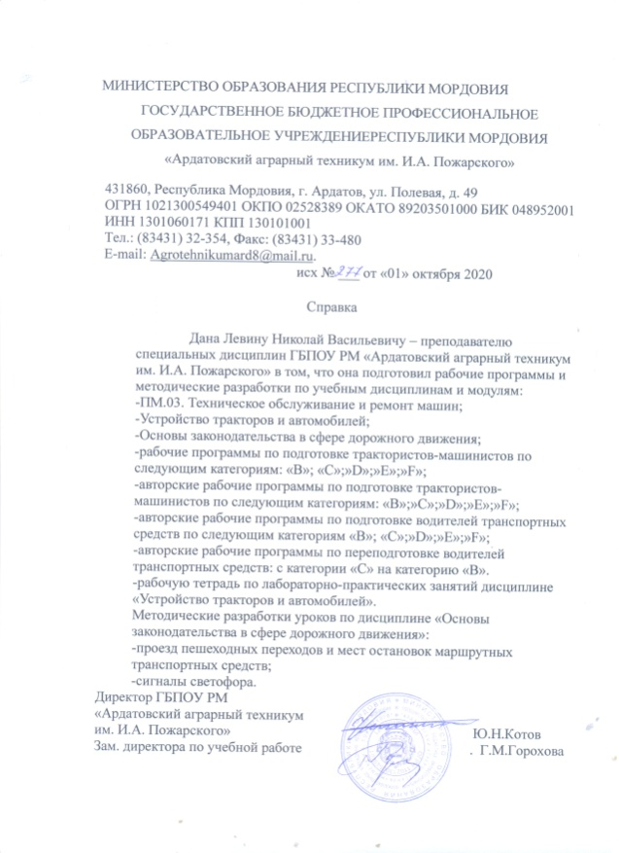
Наличие методических пособий, методических рекомендаций

Slide 13
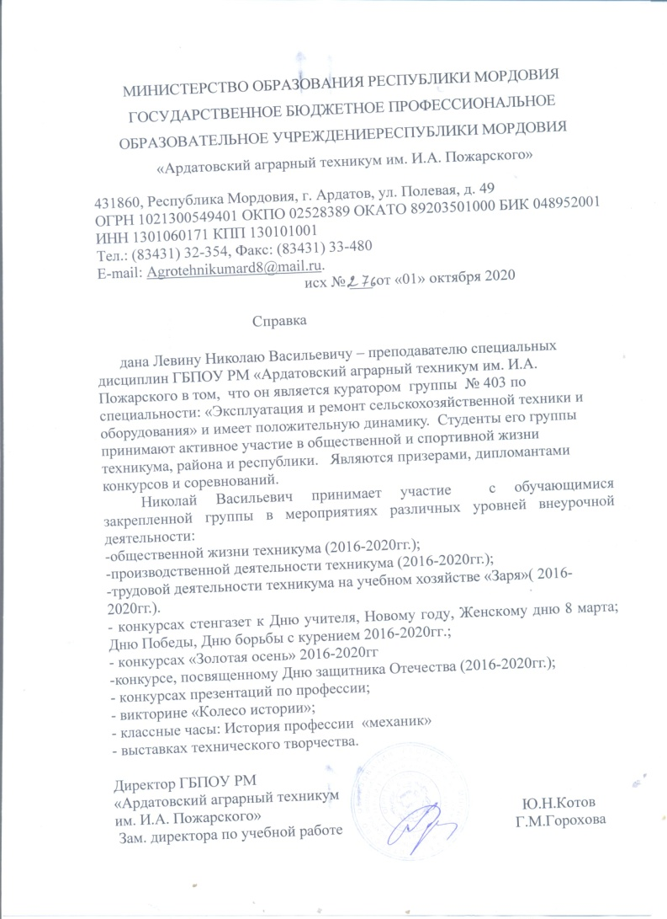
Результаты работы в качестве куратора

Slide 14
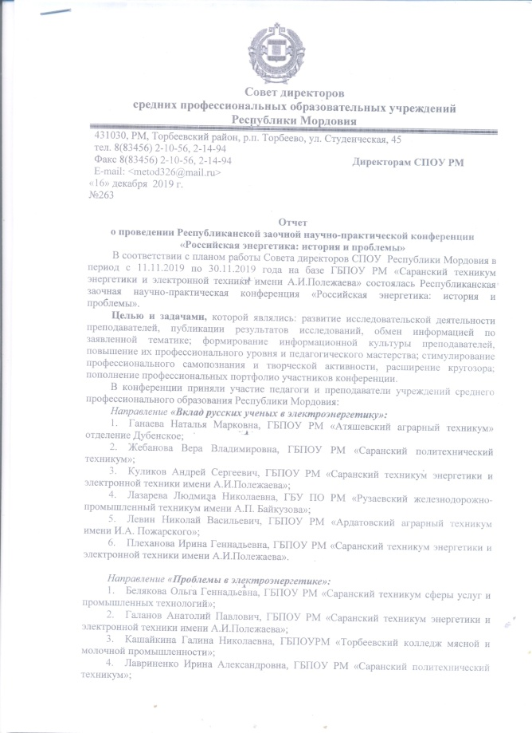
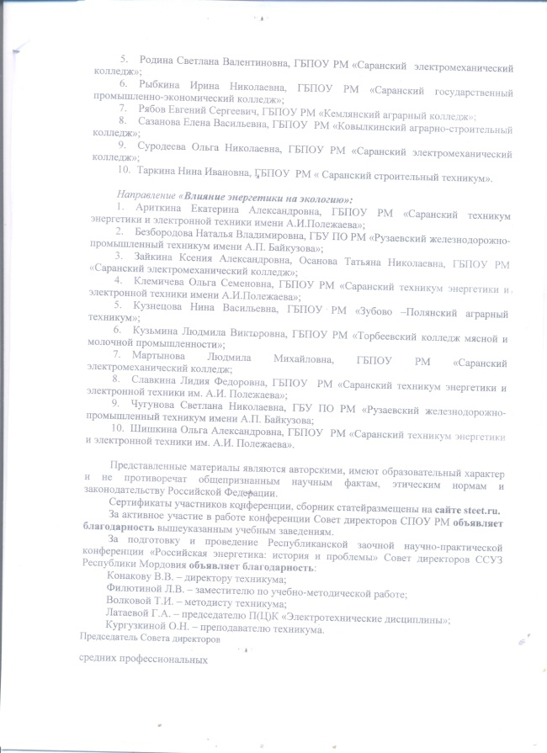
Наличие публикаций

Slide 15
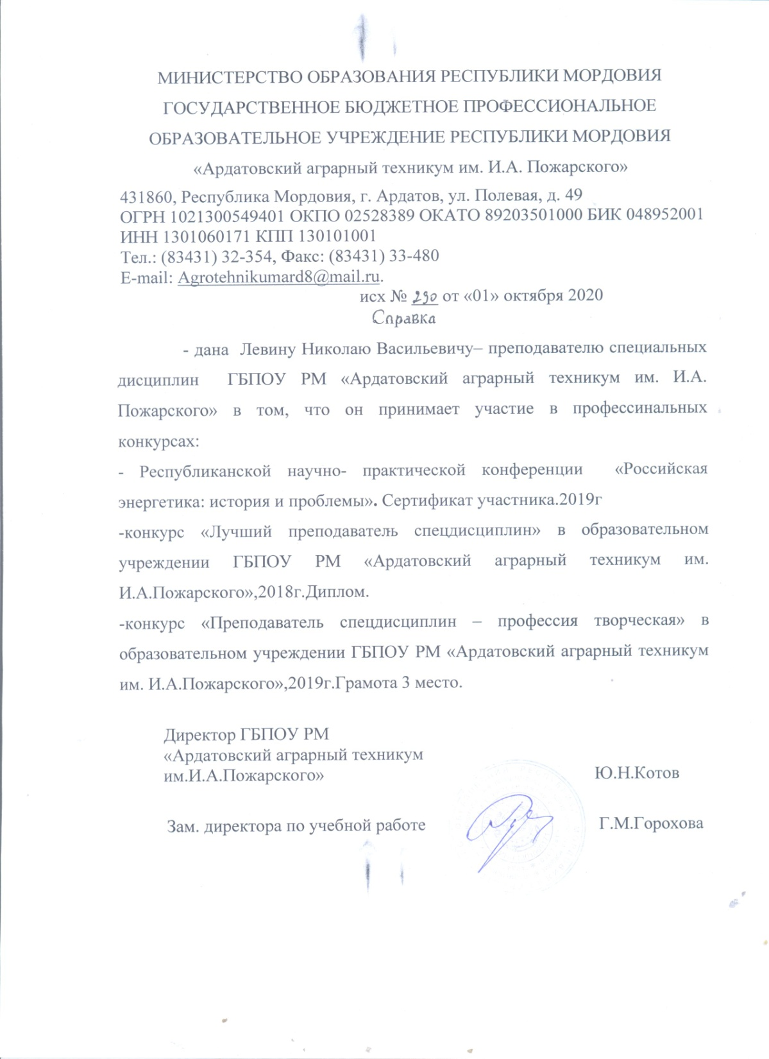
Участие педагога в профессиональных конкурсах

Slide 16
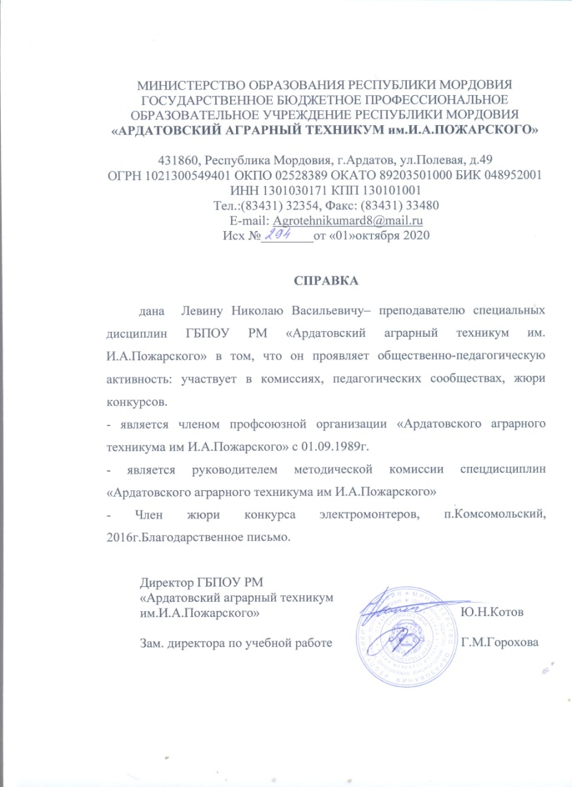
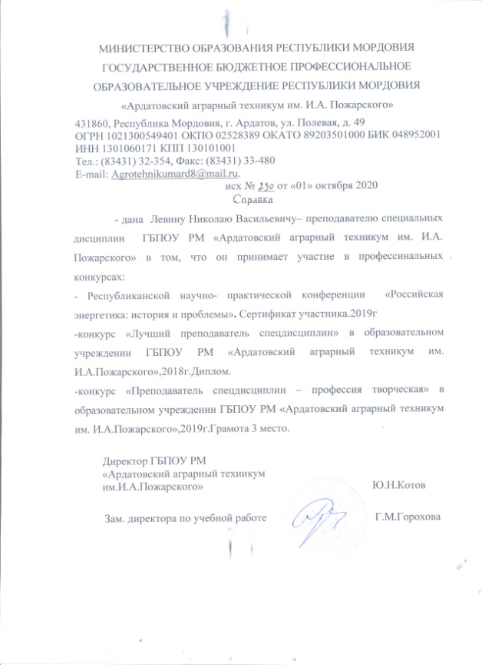
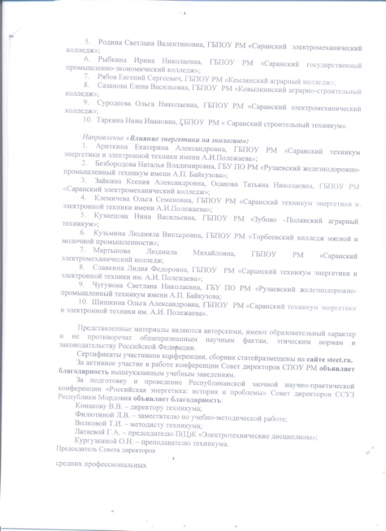
Выступления на заседаниях методических советов, научно-практических конференциях, педагогических чтениях, семинарах, секциях, форумах, радиопередачах

Slide 17
Проведение, мастер-классов, открытых занятий, мероприятий

Slide 18
Награды и поощрения

Slide 19
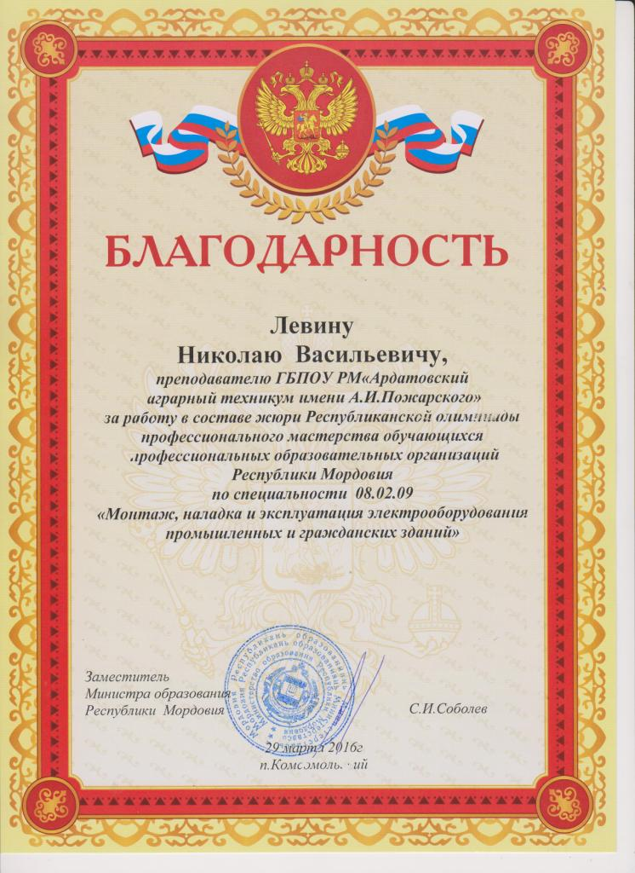
Награды и поощрения

Slide 20
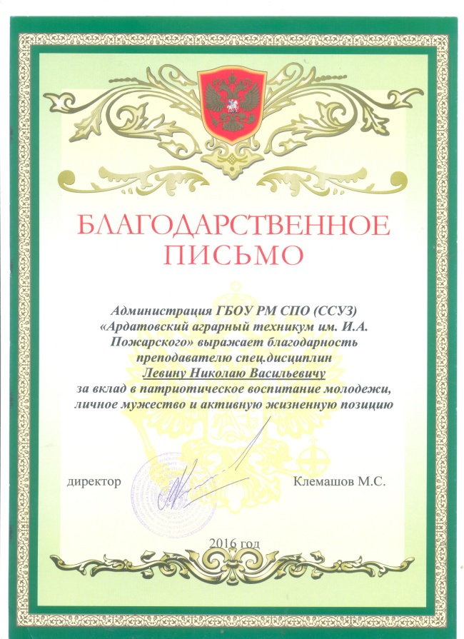
Награды и поощрения

Slide 21
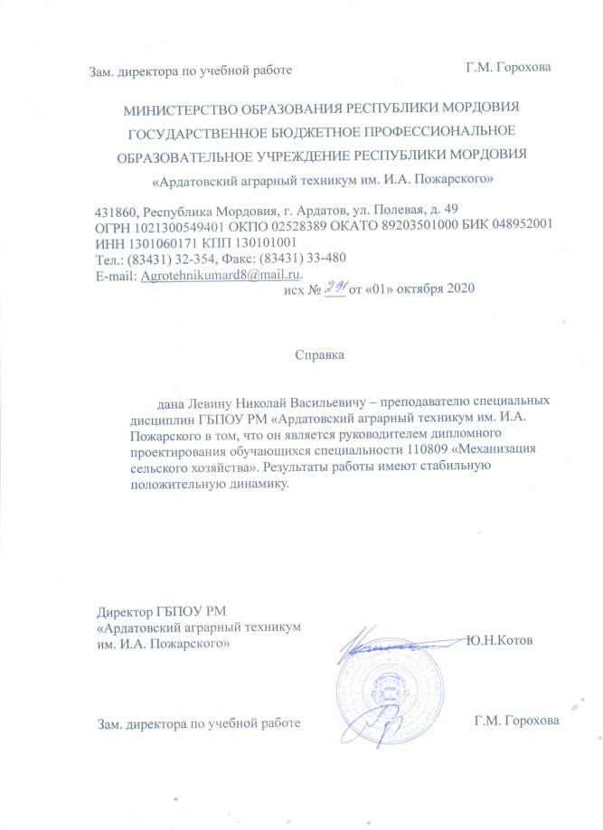
Наставничество

Slide 22
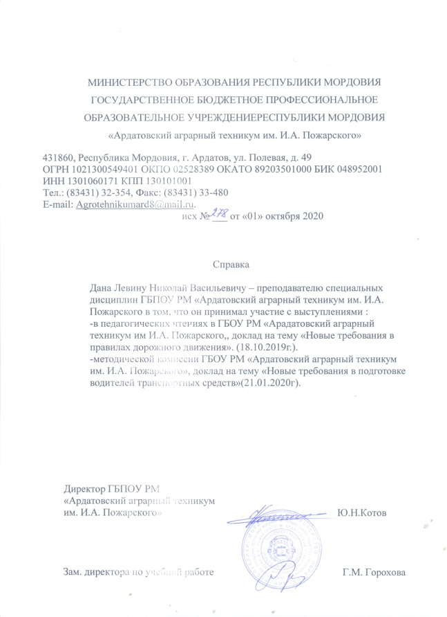
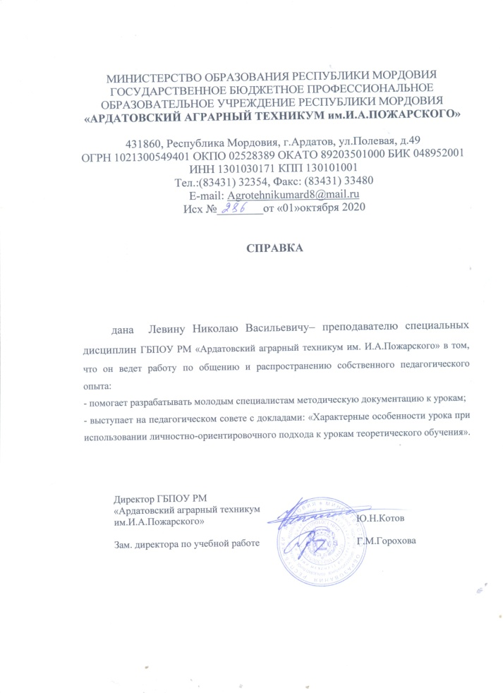
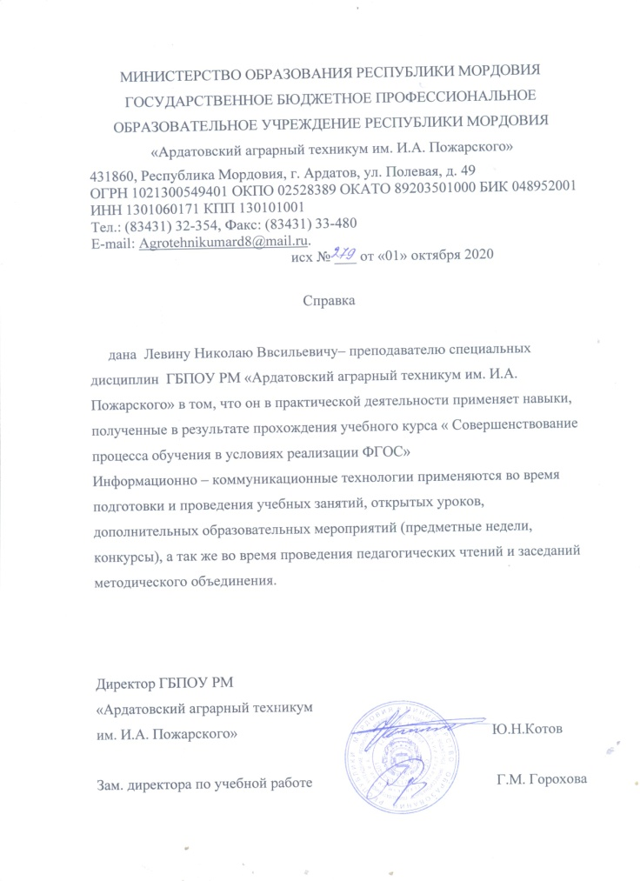
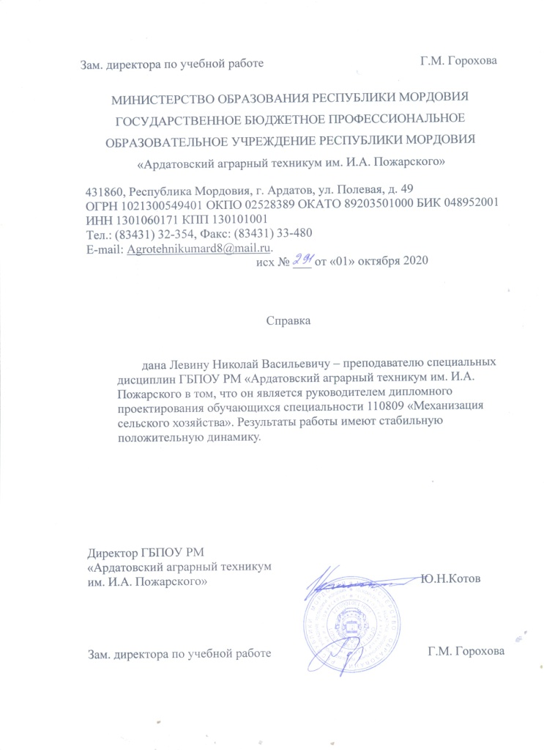
Общественно-педагогическая активность педагога: участие в комиссиях, педагогических сообществах, в жюри конкурсов

Slide 24
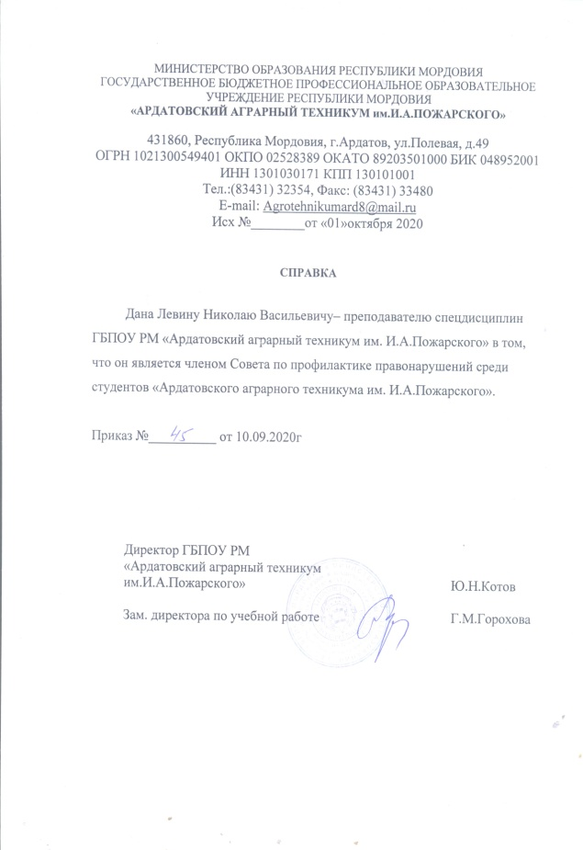
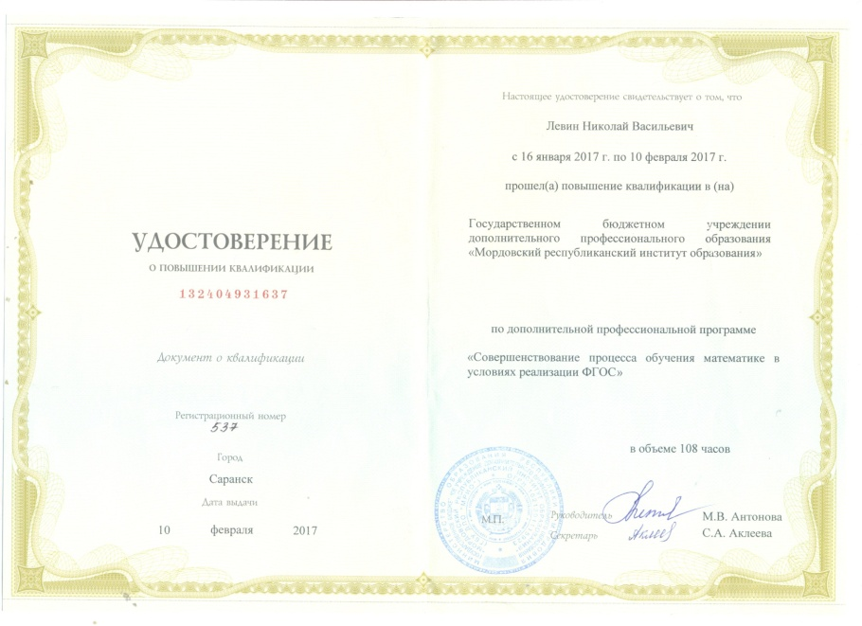
Общественно-педагогическая активность педагога: участие в комиссиях, педагогических сообществах, в жюри конкурсов

